Slide 1
Hranice volebních obvodů
Peter Spáč
7.11.2018

Slide 2
Volební obvody
Jeden z klíčových parametrů volebních systémů
Nevyhnutelné dělení na více obvodů v některých systémech (většinové, jeden přenosný hlas)
Listinné poměrné systémy:
  Volební obvody jako volba
  1 celostátní obvod vs. více obvodů

Slide 3
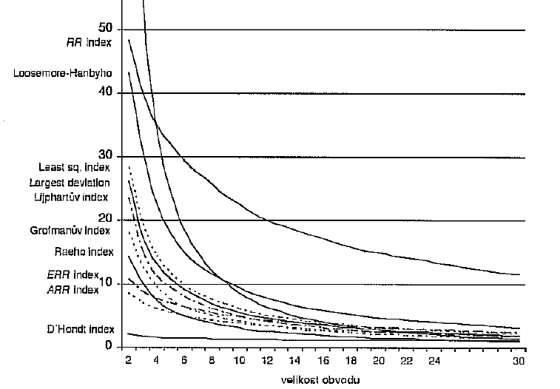
Volební obvody (Lebeda 2008: 65)

Slide 4
Volební obvody
Numerické i geografické aspekty
Vymezení hranic obvodů:
  Obvody nemusí respektovat přirozené hranice
  Volba hranic má často politické pozadí
Elbridge Gerry (1744-1814):
  Guvernér Massatchusetts
  Pojem Gerrymandering

Slide 5
Gerrymandering
Taktický přístup při vymezení hranic obvodů
Cíle:
  Vhodně rozdělit elektorát do uzavřených jednotek (= obvodů)
  Vázat voličstvo rivalů do nadbytečně velkých koncentrací
  Soupeřův potenciál se vyčerpá menším počtem zbytečně vysokých výher
Z geografického hlediska mohou vznikat absurdní územní jednotky

Slide 6
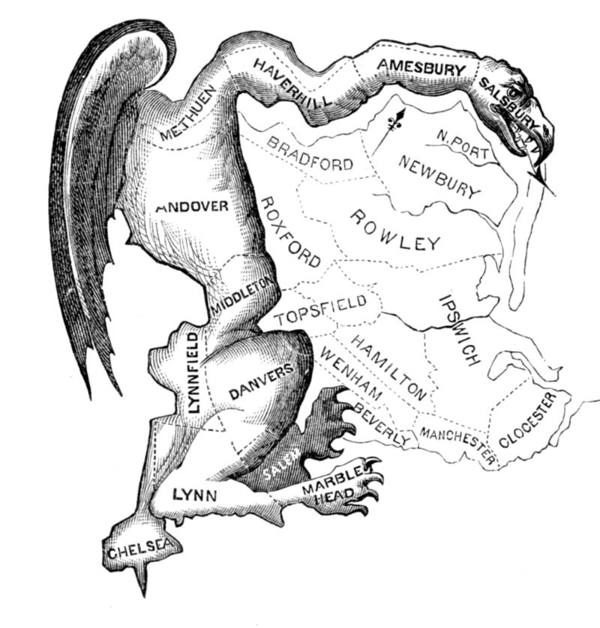

Slide 7
Gerrymandering
Klíčové body:
  Gerrymandering je plně legální proces
  Nedochází k porušení rovnosti volebního práva
  Etické aspekty
  Politická hra na naivitu

Slide 8
Gerrymandering - příklad
(Velmi zjednodušená) modelová situace:
  Náš parlament má 5 poslanců, využíváme většinový volební systém s relativní většinou a jednomandátovými obvody (náš „stát“ se tedy dělí do 5 obvodů, v každém se volí 1 poslanec)
  Území státu tvoří město (60 obyvatel) obklopené venkovskou oblastí (40 obyvatel)
  Městští obyvatelé preferují politickou stranu A, venkovští stranu B
  V současnosti jsou obvody rovnoměrně rozloženy tak, že v každém je zahrnuta 1/5 obyvatelů města i venkova (v přepočtu 12 obyvatelů z města a 8 z venkova), v každém je tedy 20 obyvatelů
  Výsledek – strana A vítězí ve všech obvodech a poměr mandátů A:B je 5:0

Slide 9
Gerrymandering - příklad
Současná situace..
8
8
12
12
8
12
12
8
12
8

Slide 10
Gerrymandering - příklad
..a po úpravě
13
6
20
20
7
7
14
13

Slide 11
Gerrymandering - příklad
Důsledky úpravy:
  Obvody jsou nadále rovnoměrně zalidněny (20 obyv.)
  Vznikly 2 městské obvody, kde žije 40 městských voličů
  Vznikly 3 obvody s početní převahou venk. voličů
Výsledek:
  Strana A zbytečně výrazně vyhraje ve 2 městských obvodech a prohraje ve 3 zbývajících
  Poměr mandátů A:B se z 5:0 mění na 2:3 (navzdory tomu, že strana B má celkově méně voličů než strana A)

Slide 12
Před úpravou Po úpravě
Obvod | M | V | Vítěz |  | Obvod | M | V | Vítěz
1 | 12 | 8 | A |  | 1 | 20 | 0 | A
2 | 12 | 8 | A |  | 2 | 20 | 0 | A
3 | 12 | 8 | A |  | 3 | 7 | 13 | B
4 | 12 | 8 | A |  | 4 | 7 | 13 | B
5 | 12 | 8 | A |  | 5 | 6 | 14 | B
Strana | Voliči | Křesla | Vítěz |  | Strana | Voliči | Křesla | Vítěz
A | 60 | 5 |  |  | A | 60 | 2
B | 40 | 0 |  |  | B | 40 | 3

Slide 13
0:6 0:6 7:6 7:6 6:4

Slide 14
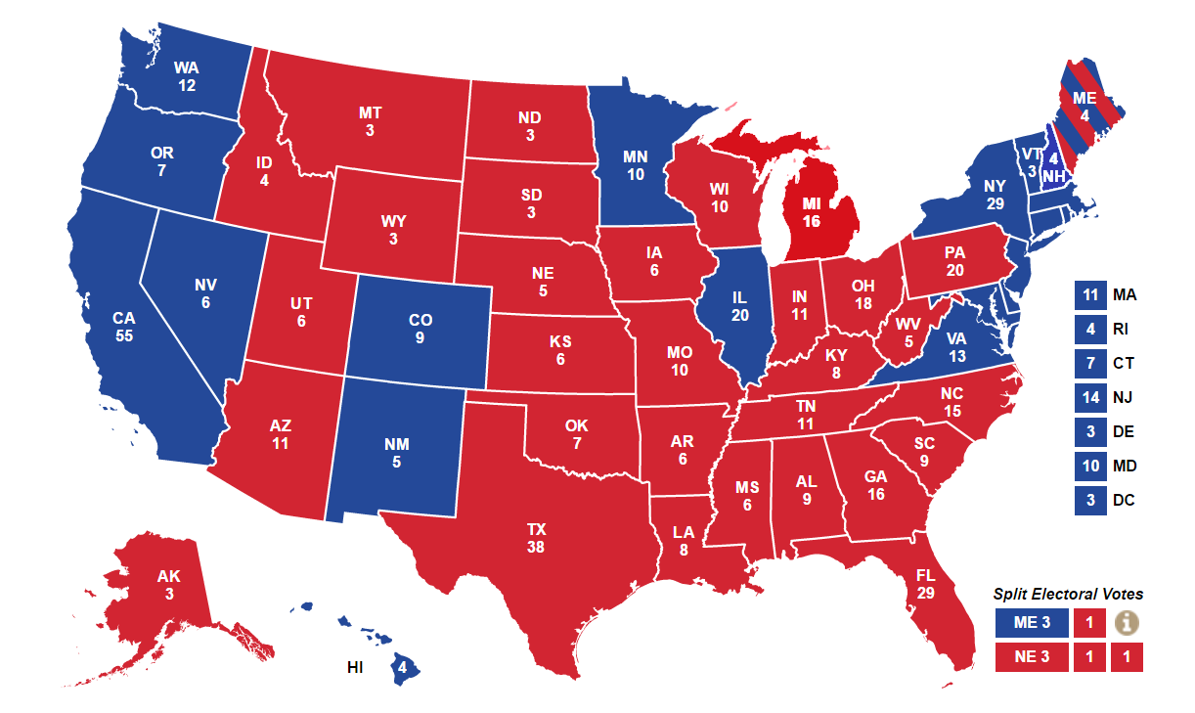

Slide 15
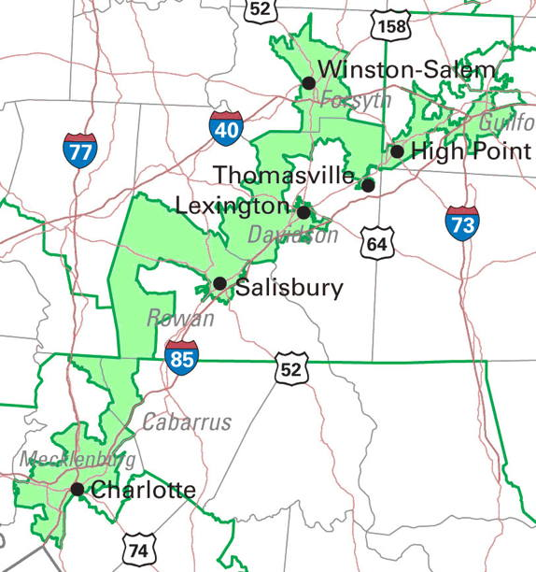

Slide 16
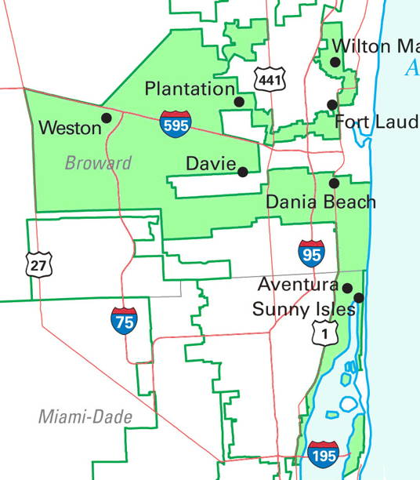

Slide 17
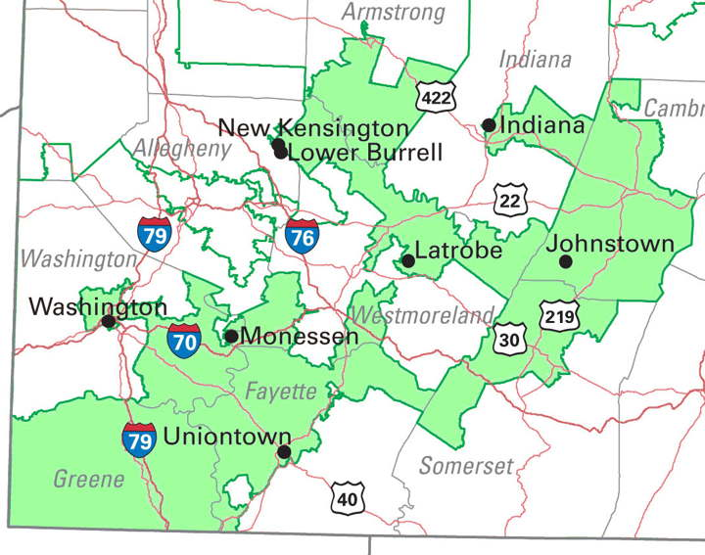

Slide 18
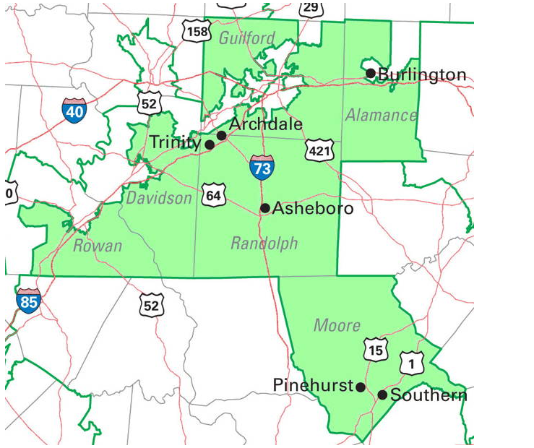

Slide 19
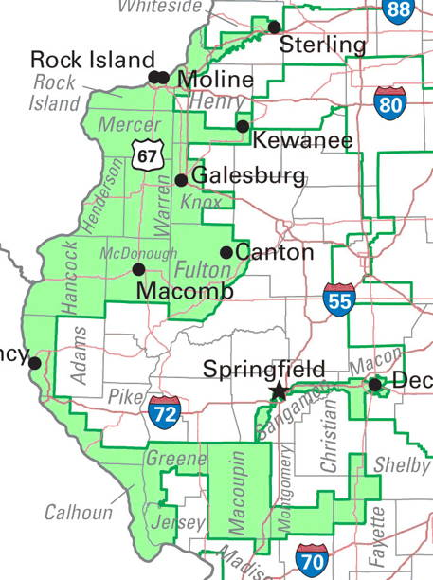

Slide 20
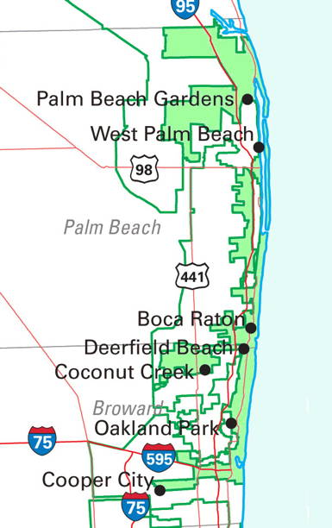

Slide 21
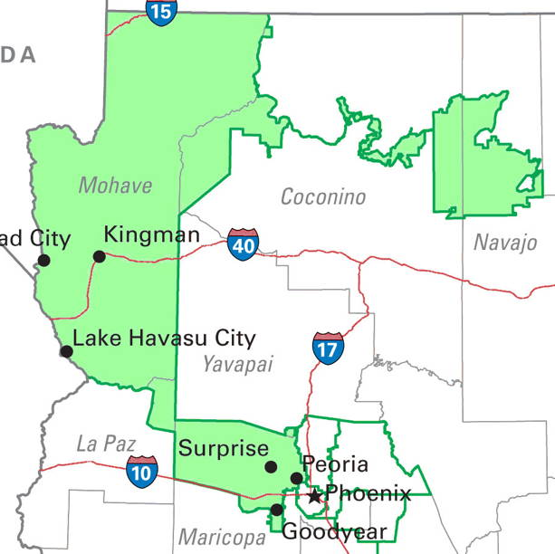

Slide 22
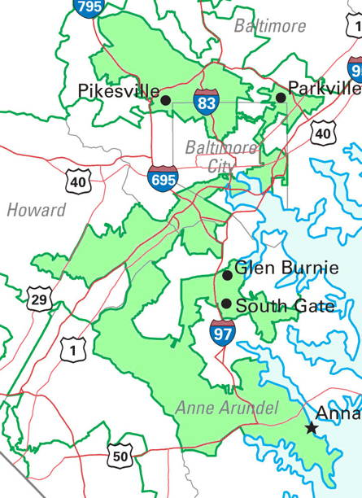

Slide 23
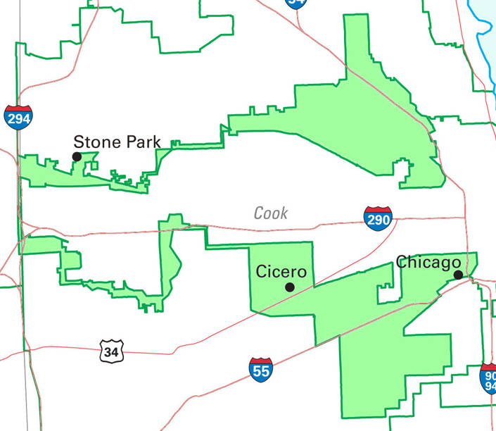

Slide 24
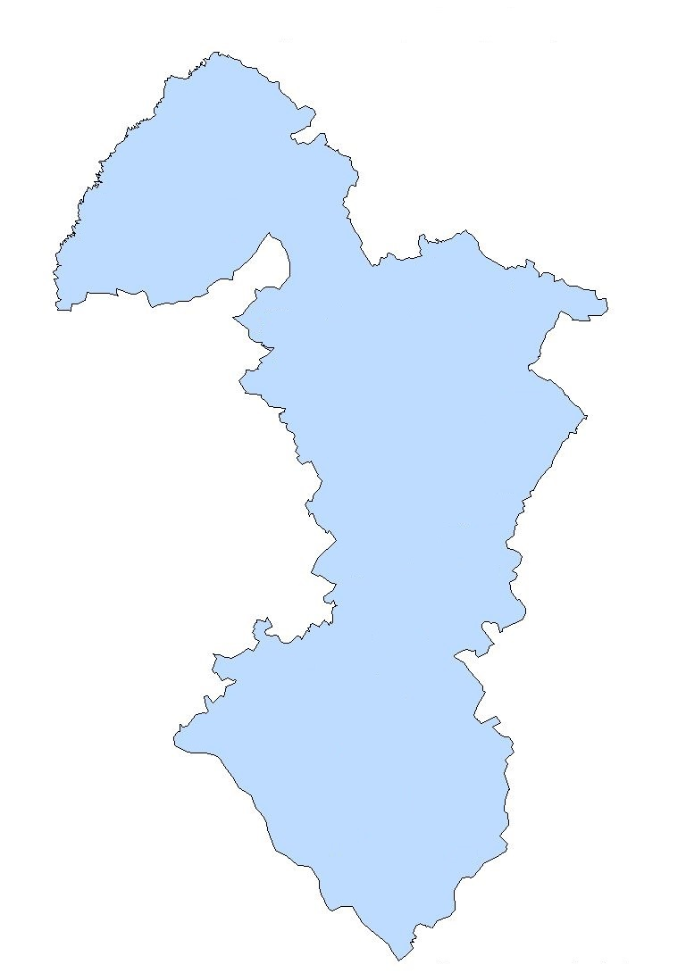

Slide 25
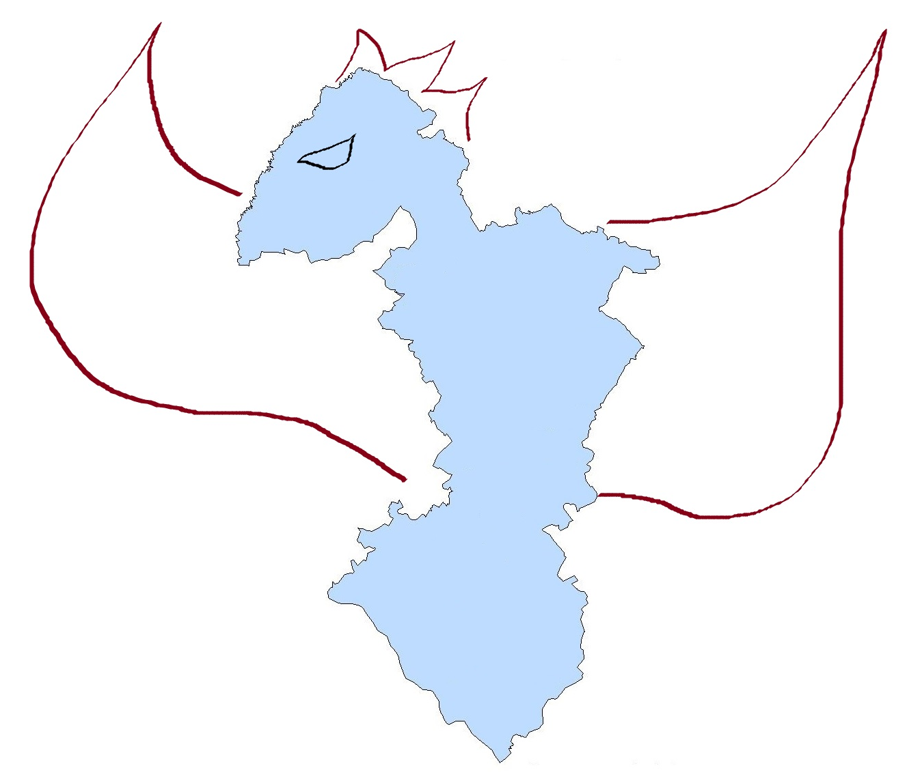

Slide 26
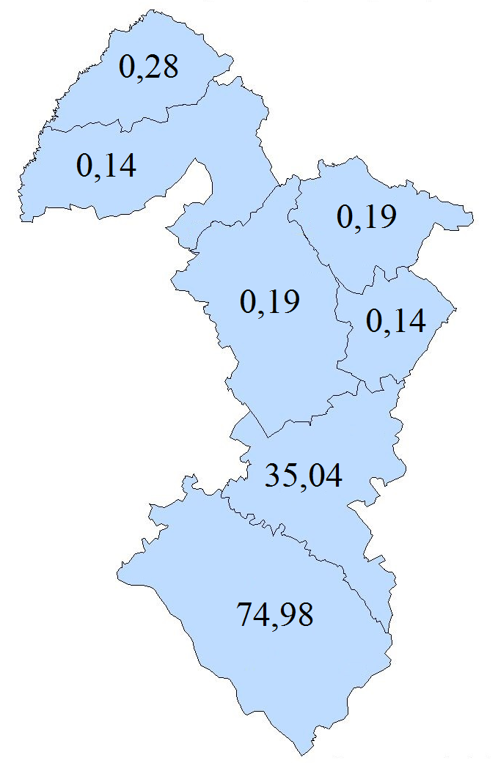

Slide 27
Gerrymandering
Někdy může být výsledek i kontroverzní
Bernstein (1996): Racial Gerrymandering
Jižní státy USA na začátku 90. let:
  Disproporce mezi rasovým složením obyvatelstva a jeho politickou reprezentací
  Relevantní podíl obyvatelstva černé pleti, zato pouze minimum černošských poslanců
  Snaha napravit daný stav pomocí úpravy hranic obvodů

Slide 28
Gerrymandering
Demokrati – masivní podpora od černošských voličů a klesající podpora u bělochů
Zajištění černošské reprezentace prostřednictvím vytvoření obvodů s převahou černošského obyvatelstva
Výsledek?

Slide 29
Gerrymandering
V nových obvodech dokázali vítězit Demokrati černé pleti
Samotná Demokratická strana ale oslabila, protože nebyla schopna vítězit v obvodech s výraznou převahou bílé populace
Kdo získal:
  Kandidáti Demokratů černé pleti
  Republikáni
Kdo ztratil – Demokrati jako strana

